Slide 1






Slide 2

Tripé Espiritual
Mateus 6:6; Deuteronômio 6:5-7; Hebreus 10:24, 25

Slide 3


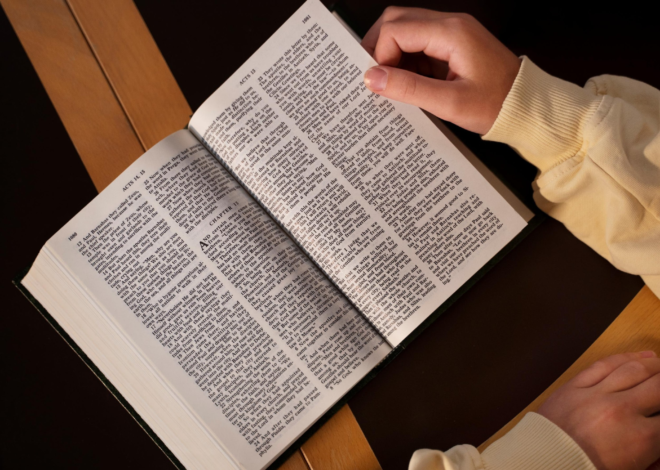
A solução apresentada pela Bíblia para aprendermos de Deus, está em 3 ações fundamentais na comunhão.

Slide 4


1) Culto particular - Mateus 6:6

Slide 5

“
A oração particular é negligenciada, e essa é a razão por que muitos apresentam orações longas, tediosas, que refletem apostasia, quando se reúnem para adorar a Deus. [...] Esperam pela oração conquistar o favor de Deus. [...] Se os cristãos atendessem mais aos ensinos de Cristo quanto ao dever de orar e vigiar, o seu culto a Deus havia de provar-se mais racional.
”
(Conselhos para Igreja, p. 300)

Slide 6

2) Culto familiar - Deuteronômio 6:5-7

Slide 7
“
O culto familiar não deve ser governado pelas circunstâncias. Não devem orar ocasionalmente e, quando têm um grande dia de trabalho à sua frente, negligenciar a oração. Assim fazendo, levam os filhos a considerar a oração sem importância especial. Muito significa a oração para os filhos de Deus, e as ofertas de gratidão devem ascender diante de Deus de manhã e à tarde.
”
(Jesus, Meu Modelo, p. 316)

Slide 8

3. Culto congregacional - Hebreus 10:24-25

Slide 9
“
É uma triste falha o fato de muitos estarem sempre atrasados em relação ao tempo no sábado de manhã. São muito ciosos de seu tempo particular, e não se permitem perder uma hora sequer; mas o tempo do Senhor, do único dia dos sete que Ele reclama como Seu, [...] uma boa parte é dissipada em virtude de levantarem-se tarde da cama pela manhã. Estão desta forma roubando a Deus. [...] Mas por que não nos havemos de levantar com os pássaros e oferecer louvores e agradecimentos a Deus?
”
(Conselhos sobre a Escola Sabatina, p. 169)

Slide 10

“A casa é o santuário da família; e o aposento particular ou o bosque o lugar mais recôndito para o culto individual; mas a igreja é o santuário da congregação. Devem existir aí regulamentos quanto ao tempo, lugar e maneira de adorar. Nada do que é sagrado, nada do que está ligado à adoração a Deus, deve ser tratado com negligência ou indiferença.”
(Conselhos para a Igreja, p. 254)

